Slide 1
Pertemuan 1 Sistem Informasi
Sistem Informasi di Era Globalisasi

Slide 2
Kontrak Perkuliahan
Text Book
LMS

Slide 3
Menjelaskan bagaimana Sistem Informasi (SI) mengubah bisnis dan mengapa SI menjadi sangat penting saat ini
Mendefinisikan sistem informasi dari sisi teknis dan bisnis
Mengidentifikasi dimensi-dimensi sistem informasi
Menilai aset-aset komplementer yang dibutuhkan SI untuk meningkatkan bisnis
Mendefinisikan disiplin ilmu yang terkait dengan SI dan bagaimana kontribusinya

Slide 4
Case: Munculnya Gojek!
Bagaimana pandangan Anda sebagai praktisi/ahli IT?
(dari berbagai perspektif)

Slide 5
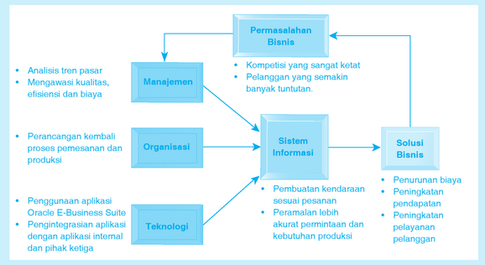

Slide 6
Investasi modal TI

Slide 7
Peranan SI dalam Bisnis Saat Ini
Bagaimana SI mengubah Bisnis
Munculnya platform mobile digital
Semakin banyak bisnis yang memanfaatkan “Big Data”
Perkembangan cloud computing

Slide 8
Kesempatan dalam era Globalisasi
Internet mampu mengurangi biaya operasional secara drastis dalam skala global
Tumbuhnya perdagangan antarnegara, dan outsourcing
Memunculkan antara tantangan dan kesempatan

Slide 9
Pada nantinya, hampir seluruhnya digital:
Relasi bisnis dibangun dan dikelola secara digital
Proses bisnis utama diselesaikan melalui jaringan digital
Aset-aset utama perusahaan dikelola secara digital
Perusahaan digital menawarkan kesempatan bagi organisasi dan manajemen lebih fleksibel
Perubahan waktu dan perubahan tempat

Slide 10
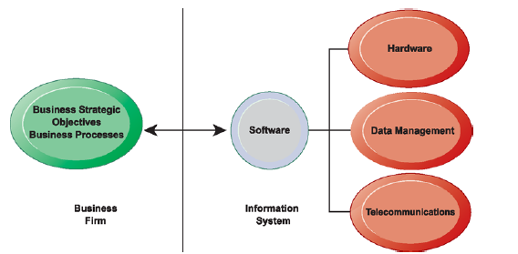
Tumbuhnya ketergantungan antara:
Kemampuan untuk memanfaatkan TI dan
Kemampuan mengimplementasikan strategi perusahaan dan pencapaian tujuan perusahaan.

Slide 11
6 tujuan bisnis strategi
Keunggulan operasional
Produk, jasa, dan model bisnis baru
Hubungan pelanggan dan pemasok
Pengambilan keputusan yang semakin baik
Keunggulan kompetitif
Kelangsungan usaha

Slide 12
Keunggulan operasional
Perbaikan efesiensi operasi dengan tujuan mencapai profitabilitas tinggi
Sistem dan teknologi informasi merupakan perangkat untuk mencapai efesiensi dan produktivitas yang lebih besar
Contoh:??

Slide 13
Produk, jasa, dan model bisnis baru
Model bisnis: cara perusahaan memproduksi, menyampaikan, dan menjual produk /jasa untuk menciptakan keuntungan.
Sistem dan teknologi informasi merupakan perangkat penting untuk menciptakan produk, jasa, dan model bisnis baru.
Contoh: Apple Ipad, OS Android, Netflix

Slide 14
Hubungan pelanggan dan pemasok
Memberi pelayanan pelanggan dengan baik, pelanggan biasanya akan kembali dan membeli lebih banyak. Hal ini mampu meningkatkan pendapatan dan laba.
Contoh: Hotel-hotel yang memanfaatkan CBIS
Kedekatan dengan pemasok mampu mendorong pemasok untuk menyediakan pasokan vital dengan baik. Hal ini mampu mengurangi biaya
Contoh: perusahaan JCPenney

Slide 15
Perbaikan dalam pengambilan keputusan
Tanpa adanya informasi yang akurat:
Manajer hanya percaya pada prediksi, tebakan, dan keberuntungan
Hasilnya:
Overproduction atau underproduction
Alokasi sumber daya yang tidak tepat
Waktu respon yang buruk
Hasil buruk ini mengakibatkan peningkatan biaya dan hilangnya pelanggan
Notes:
Contoh: penerapan ERP

Slide 16
Competitive advantage
Melakukan kinerja lebih baik dari pesaing
Harga lebih murah untuk produk uanggulan
Respon cepat dan terkini terhadap pelanggan dan pemasok
Meningkatkan penjualan dan laba

Slide 17
Kelangsungan usaha
TI adalah suatu kebutuhan dalam bisnis
Kebutuhan ini didorong oleh perubahan binis dalam industri
Adanya regulasi dan kebijakan yang menuntut perubahan

Slide 18
Apa itu SI?
Sistem Informasi:
Sekumpulan komponen yang saling terhubung
Mengumpulkan, memproses, menyimpan, dan mendistribusikan informasi
Menunjang pembuatan keputusan, koordinasi, dan pengawasan.
Informasi vs. data
Data -> sekumpulan fakta mentah yang mewakili kejadian
Informasi -> data yang telah dibentuk menjadi sesuatu yang memiliki makna bagi manusia

Slide 20
Aktivitas SI
Input: merekam atau mengumpulkan data mentah dari dalam maupun luar organisasi
Processing: mengubah data mentah menjadi bentuk yang berarti
Output: mengirimkan informasi yang diproses ke orang-orang yang menggunakan.

Slide 21
Fungsi SI

Slide 22
Feedback/umpan balik:
Output yang dikembalikan ke anggota organisasi yang tepat untuk mengevaluasi/mengoreksi tahapan input.
Computer/computer program vs. information system
Komputer dan software merupakan dasar teknis, materi, dan peralatan yang digunakan untuk sebuah SI modern.

Slide 23
Dimensi SI
Organisasi
Manajemen
Teknologi

Slide 24
Dimensi organisasi SI
Elemen kunci: orang-orang di dalamnya, struktur, proses bisnis, politik, dan budaya.
Tingkatan wewenang dan tanggung jawab:
Senior management
Middle management
Operational management
Knowledge workers
Data workers
Production or service workers

Slide 25
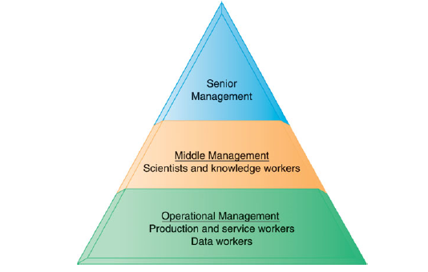
Level perusahaan

Slide 26
Dimensi organisasi SI (cont.)
Pembagian fungsi bisnis
Sales and marketing
Human resources
Finance and accounting
Manufacturing and production
Proses bisnis yang unik
Budaya kerja organisasi
Politik organisasi

Slide 27
Dimensi manajemen
Manajer menentukan strategi organisasi sebagai respon terhadap tantangan bisnis.
Manajer harus kreatif dalam:
Pembuatan produk dan layanan baru
Merancang kembali organisasi

Slide 28
Dimensi Teknologi
hardware dan software komputer
Teknologi manajemen data
Teknologi jaringan dan telekomunikasi
Networks, the Internet, intranets and extranets, World Wide Web
Infrastuktur TI: menyediakan platform untuk membangun sistem.

Slide 29
Perspektif bisnis SI
SI merupakan instrumen untuk menciptakan nilai bagi perusahaan.
Investasi TI diharapkan menghasilkan tingkat pengembalian tinggi, seperti:
Peningkatan Produktivitas
Peningkatan Revenue/pendapatan
Posisi strategis jangka panjang pada pasar tertentu

Slide 30
Rantai Nilai (Value chain)
Rantai nilai informasi bisnis
Data mentah diperoleh dan ditransformasikan melalui tahapan-tahapan yang menambah nilai terhadap informasi
Nilai dari SI ditentukan oleh sejauh mana sistem akan mendorong keputusan yang lebih baik, efesiensi proses bisnis, dan keuntungan yang tinggi.
Perspektif bisnis:
berfokus pada sistem informasi organisasi dan organisasi secara alami.

Slide 31
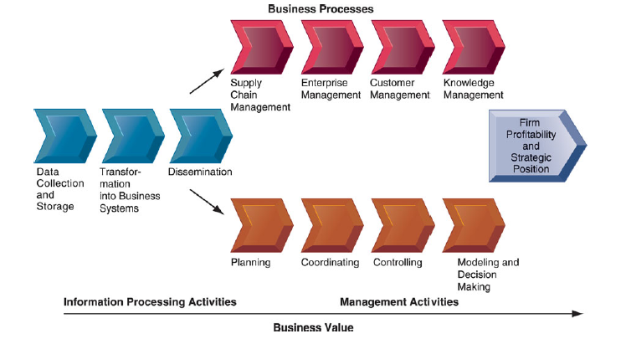

Slide 32
Investasi IT tidak menjamin pengembalian/return yang baik
Ada beberapa hal yang perlu dipertimbangkan dalam return yang diperoleh dari investasi TI
Beberapa Factor:
Adopsi model bisnis yang tepat
Investasi dalam bentuk complementary assets (organizational and management capital)

Slide 33
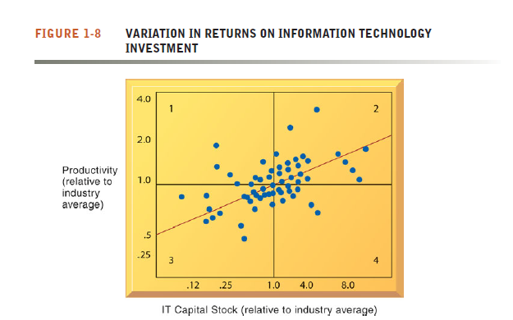

Slide 34
Aset komplementer
– Assets required to derive value from a primary investment
Firms supporting technology investments with investment in complementary assets receive superior returns
Example: Invest in technology and the people to make it work properly

Slide 35
Complementary assets include:
Organizational assets, for example:
Appropriate business model
Efficient business processes
Managerial assets, for example:
Incentives for management innovation
Teamwork and collaborative work environments
Social assets, for example:
The Internet and telecommunications infrastructure
Technology standards

Slide 36
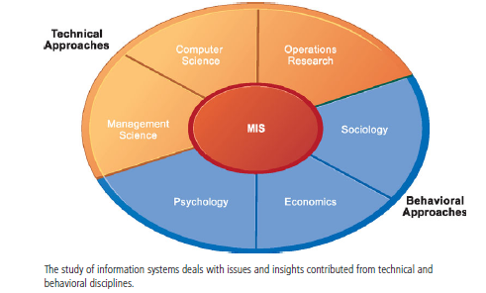
Contemporary Approaches to Information Systems

Slide 37
Technical approach
Emphasizes mathematically based models
Computer science, management science, operations research
Behavioral approach
Behavioral issues (strategic business integration, implementation, etc.)
Psychology, economics, sociology

Slide 38
Management Information Systems
Combines computer science, management science, operations research, and practical orientation with behavioral issues
Four main actors
Suppliers of hardware and software
Business firms
Managers and employees
Firm’s environment (legal, social, cultural context)

